Slide 1
«ОЗНАКОМЛЕНИЕ ДОШКОЛЬНИКОВ С РАССКАЗАМИ О ПРИРОДЕ М.М. ПРИШВИНА»
ПРЕЗЕНТАЦИЮ ПОДГОТОВИЛИ:
Бунина Н.Б., Рогачева О.С.
ВОСПИТАТЕЛИ ГБОУ№44

Slide 2
МИХАИЛ МИХАЙЛОВИЧ ПРИШВИН РАССКАЗ «КУРИЦА НА СТОЛБАХ»

Slide 3
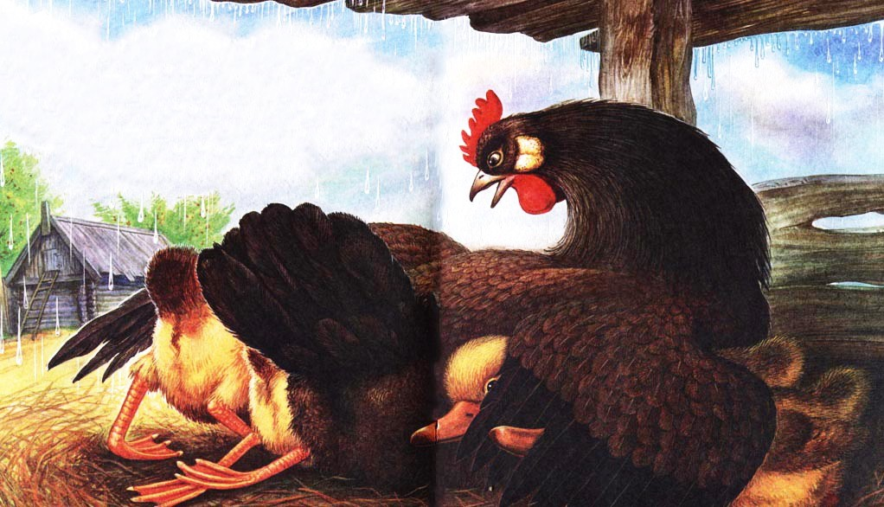
Весной соседи подарили нам четыре гусиных яйца, и мы подложили их в гнездо нашей черной курицы, прозванной Пиковой Дамой. Прошли положенные дни для высиживания, и Пиковая Дама вывела четырех желтеньких гуськов. Они пищали, посвистывали совсем по-иному, чем цыплята, но Пиковая Дама, важная, нахохленная, не хотела ничего замечать и относилась к гусятам с той же материнской заботливостью, как к цыплятам.

Slide 4
Прошла весна, настало лето, везде показались одуванчики. Молодые гуськи, если шеи вытянут, становятся чуть ли не выше матери, но всё еще ходят за ней. Бывает, однако, мать раскапывает лапками землю и зовет гуськов, а они занимаются одуванчиками, тукают их носами и пускают пушинки по ветру. Тогда Пиковая Дама начинает поглядывать в их сторону, как нам кажется, с некоторой долей подозрения. Бывает, часами распушенная, с квохтаньем, копает она, а им хоть бы что: только посвистывают и поклевывают зеленую травку. Бывает, собака захочет пройти куда-нибудь мимо нее, - куда тут! Кинется на собаку и прогонит. А после и поглядит на гуськов, бывает, задумчиво поглядит...

Slide 5
Мы стали следить за курицей и ждать такого события, - после которого наконец она догадается, что дети ее вовсе даже на кур не похожи и не стоит из-за них, рискуя жизнью, бросаться на собак. И вот однажды у нас на дворе событие это случилось. Пришел насыщенный ароматом цветов солнечный июньский день. Вдруг солнце померкло, и петух закричал. - Квох, квох! - ответила петуху курица, зазывая своих гусят под навес. - Батюшки, туча-то какая находит! - закричали хозяйки и бросились спасать развешенное белье. Грянул гром, сверкнула молния. - Квох, квох! - настаивала курица Пиковая Дама.

Slide 6
И молодые гуси, подняв высоко шеи свои, как четыре столба, пошли за курицей под навес. Удивительно нам было смотреть, как по приказанию курицы четыре порядочных, высоких, как сама курица, гусенка сложились в маленькие штучки, подлезли под наседку и она, распушив перья, распластав крылья над ними, укрыла их и угрела своим материнским теплом. Но гроза была Недолгая. Туча пролилась, ушла, и солнце снова засияло над нашим маленьким садом. Когда с крыш перестало литься и запели разные птички, это услыхали гусята под курицей, и им, молодым, конечно, захотелось на волю. - На волю, на волю! - засвистали они. - Квох, квох! - ответила курица. И это значило: - Посидите немного, еще очень свежо.

Slide 7
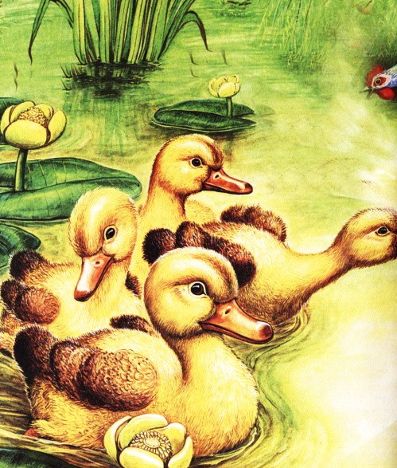
- Вот еще! - свистели гусята. - На волю, на волю! И вдруг поднялись на ногах и подняли шеи, и курица поднялась, как на четырех столбах, и закачалась в воздухе высоко от земли. Вот с этого раза все и кончилось у Пиковой Дамы с гусятами: она стала ходить отдельно, и гуси отдельно; видно, тут только она все поняла, и во второй раз ей уже не захотелось попасть на столбы.

Slide 8
МАСТЕР- КЛАСС по произведению С ВОСПИТАННИКАМИ СТАРШЕЙ ГРУППЫ №2 «Пиковая дама»

Slide 9
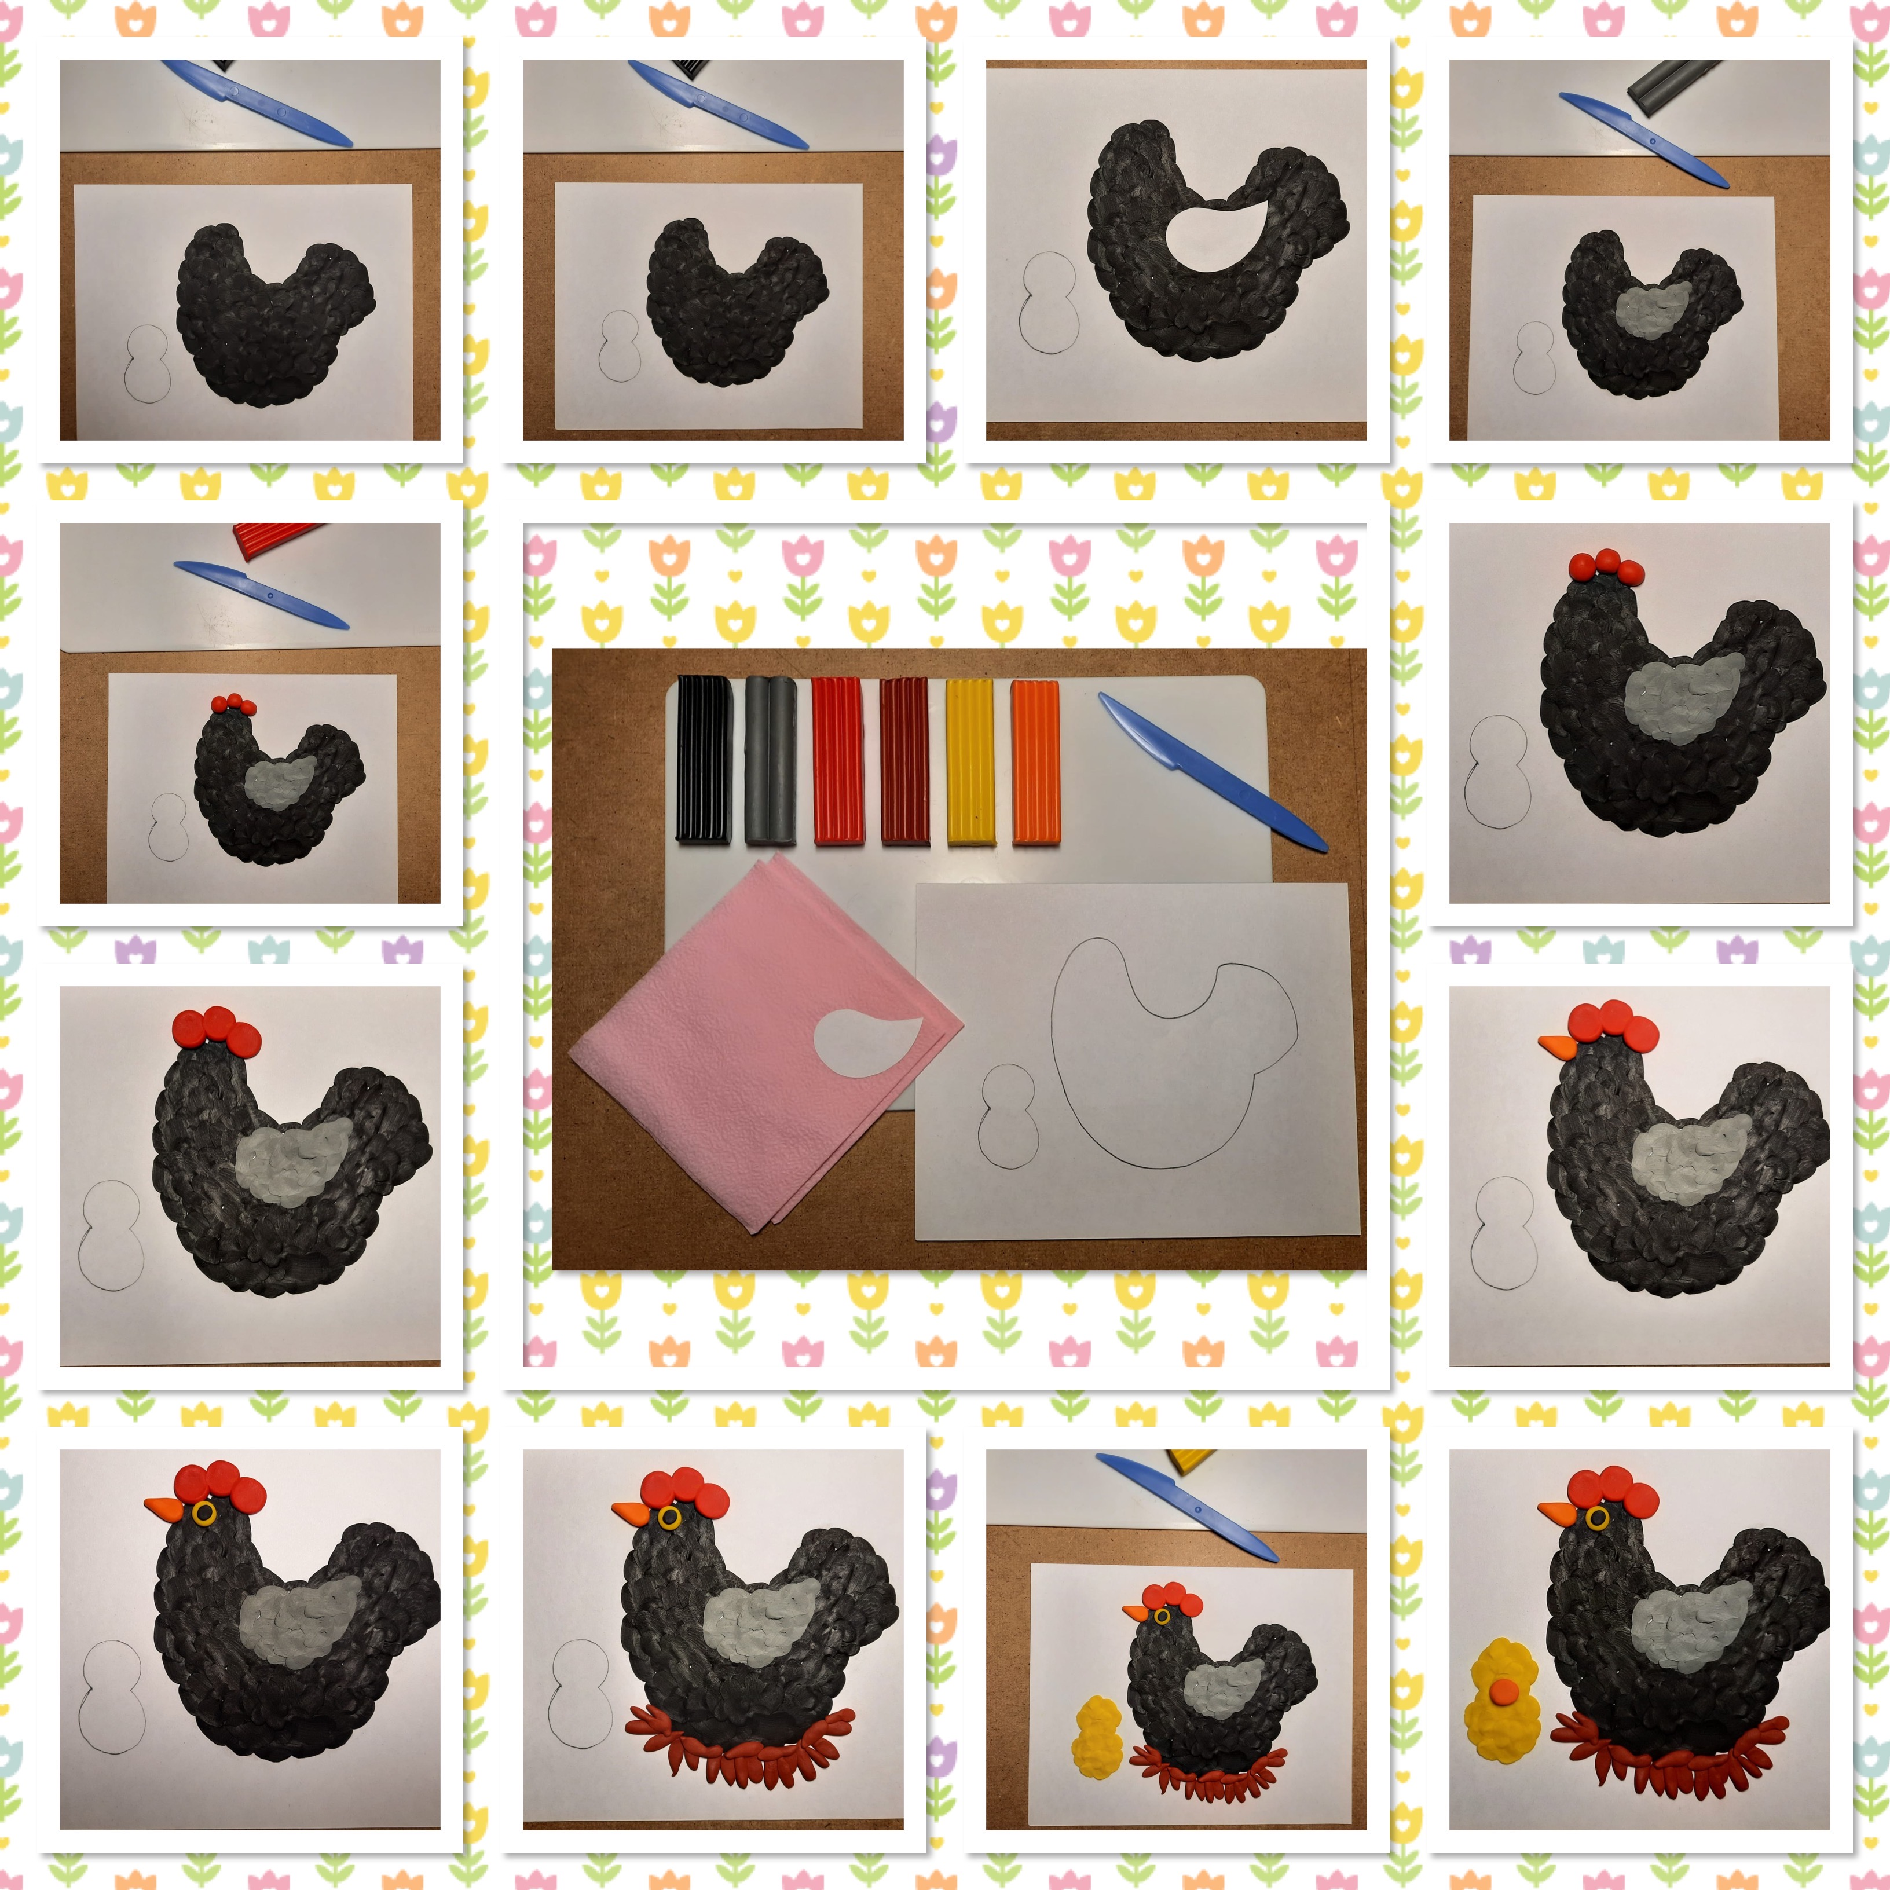

Slide 10
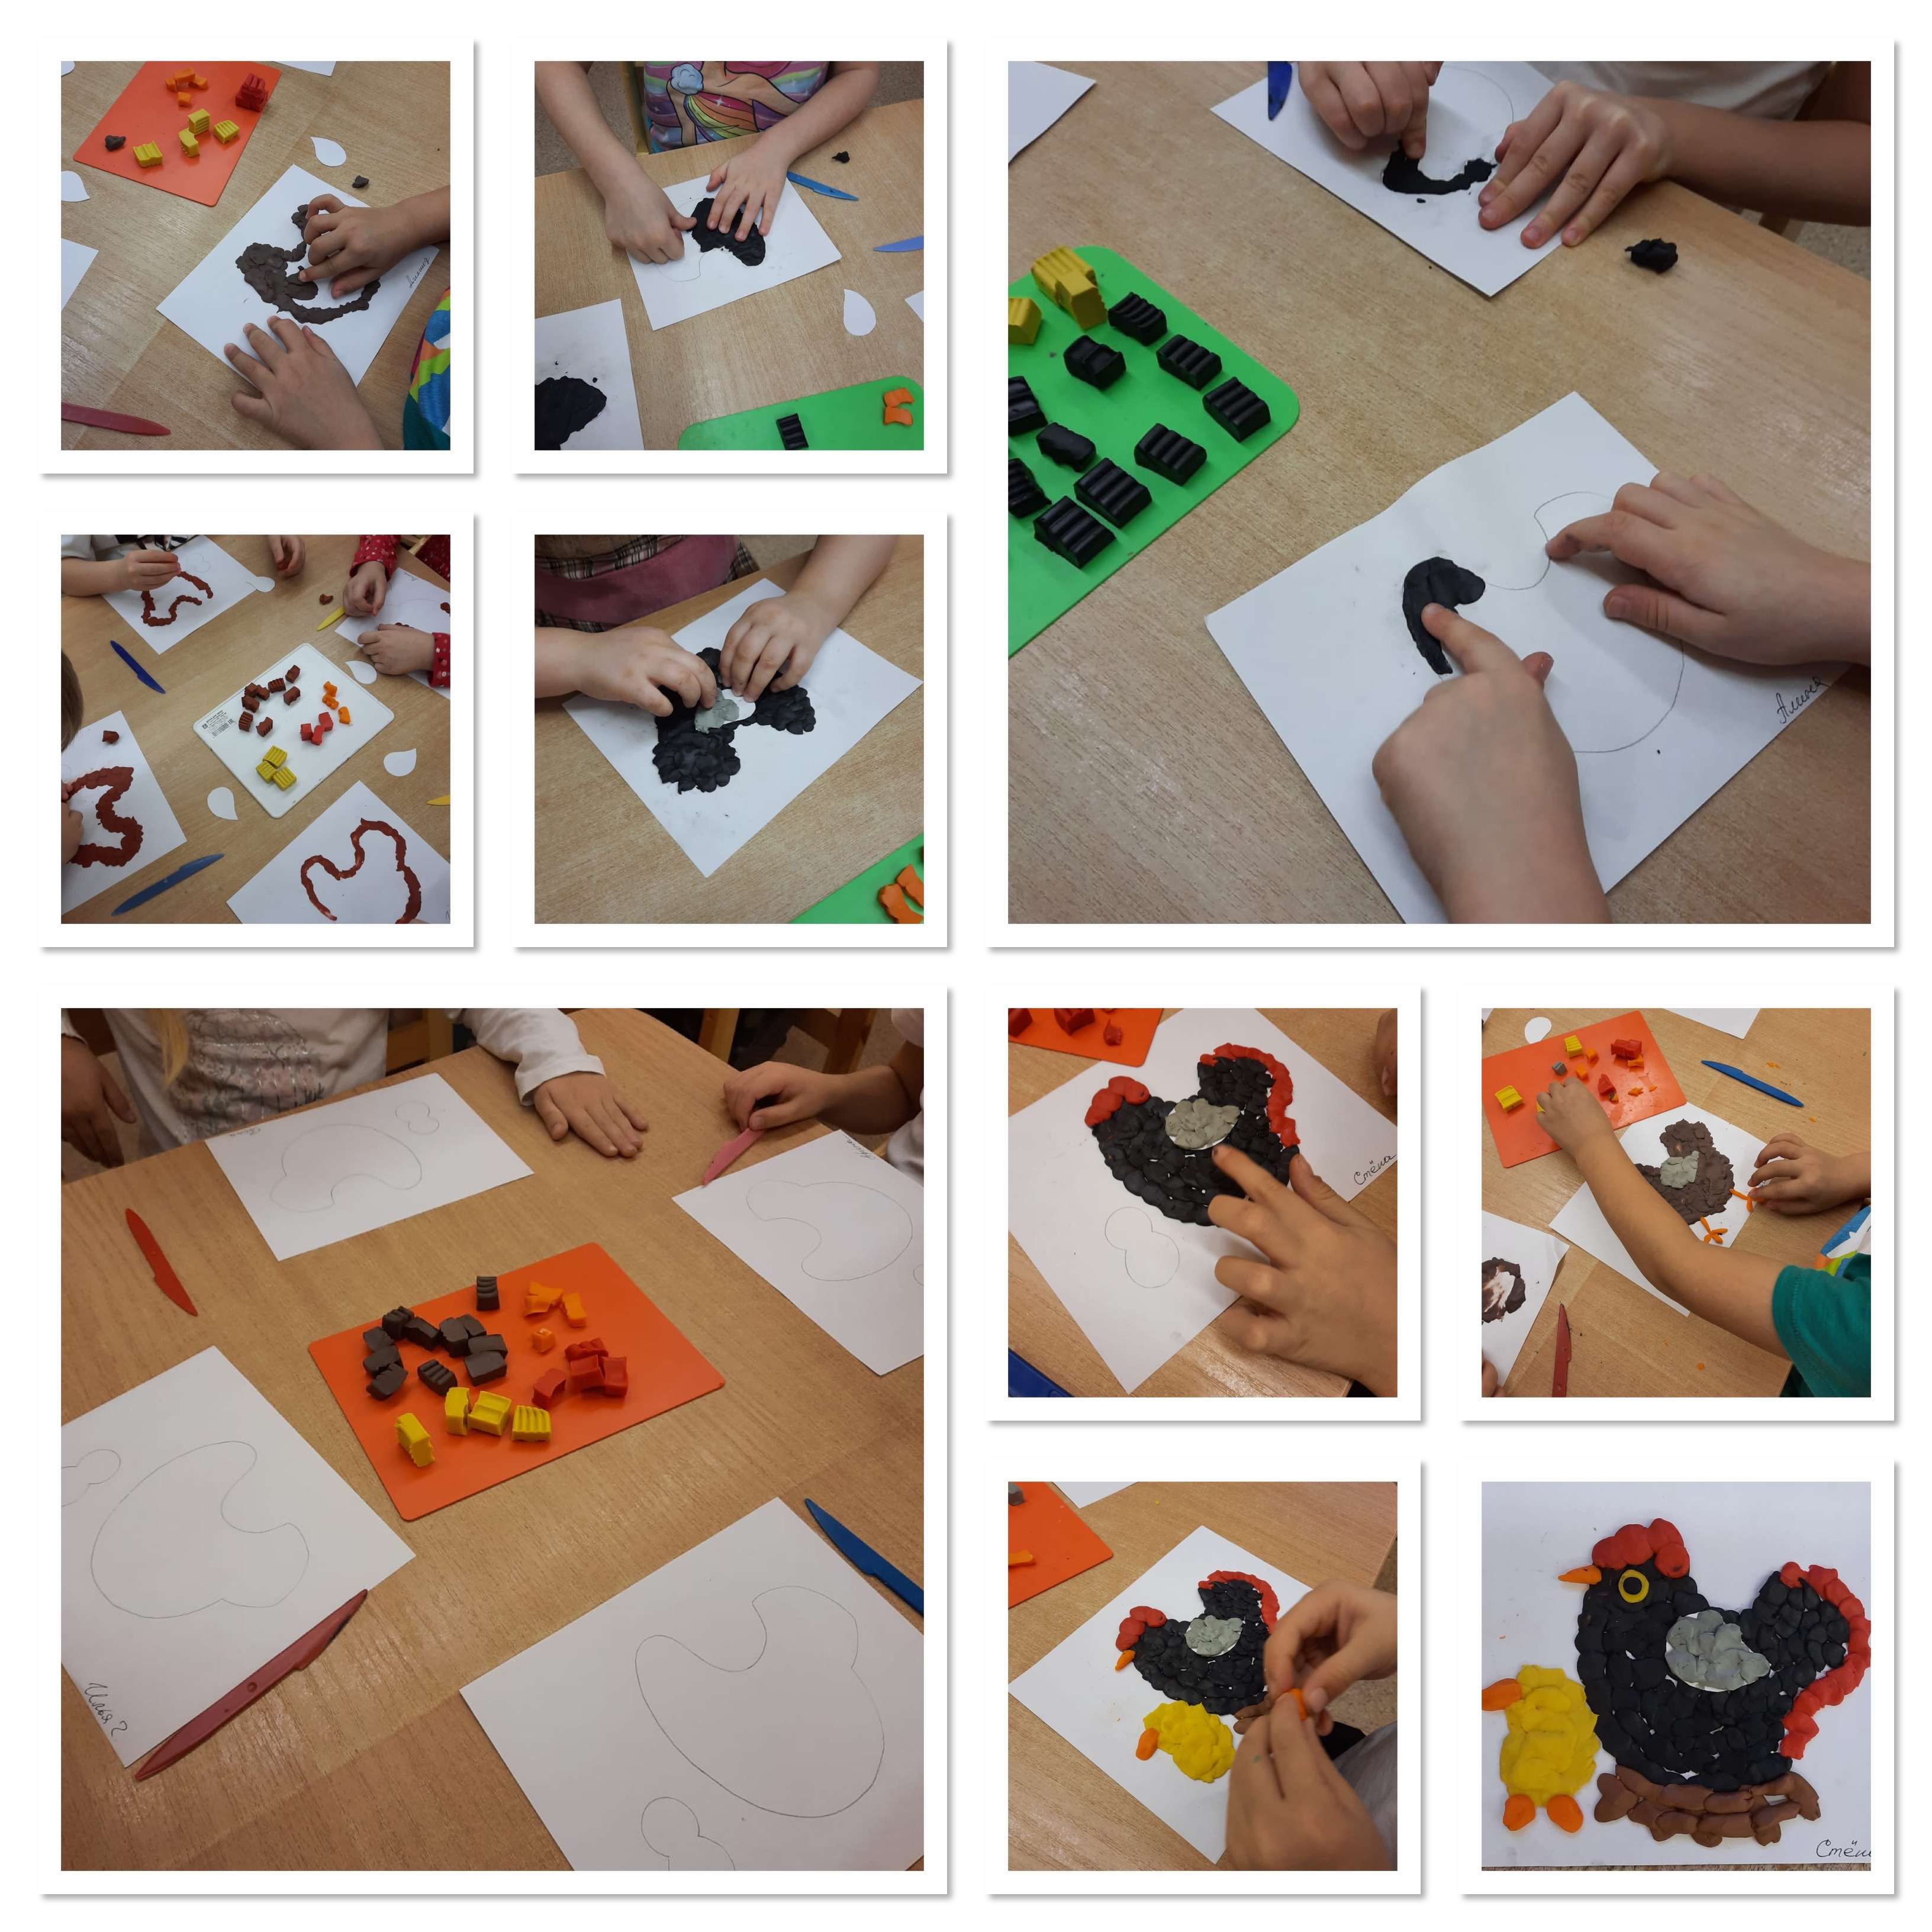

Slide 11
Спасибо за внимание!

